Slide 1
Instituto de Ciências Exatas e Aplicadas (ICEA) - UFOP
Departamento de Engenharia Elétrica (DEELT)
Sinais e Sistemas – CEA562
Prof. Glauco F. G. Yared

Slide 2
Capítulo 2
Sistemas Lineares Invariantes no Tempo

Slide 3
Sistemas Lineares Invariantes no Tempo (LIT)
Sinais em geral podem ser representados como uma combinação de impulsos unitários deslocados no tempo
Saída representada
como uma
combinação das
respostas do
sistema LIT aos
sinais básicos
Entrada representada
como uma
combinação de sinais
básicos
Sistema LIT
(princípio da superposição)

Slide 4
Representação de Sinais de Tempo Discreto em Termos de Impulsos
Um sinal de tempo discreto pode se visto como uma sequência de impulsos unitários deslocados no tempo e ponderados por valores x[n] em cada instante “n”

Slide 5
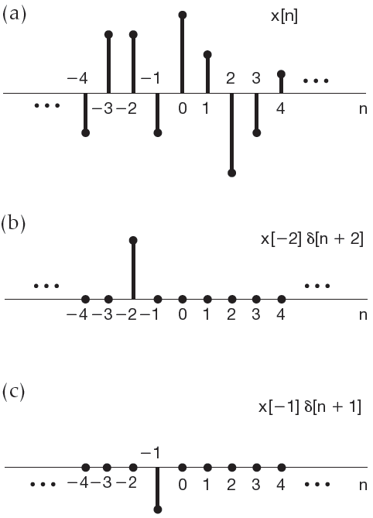
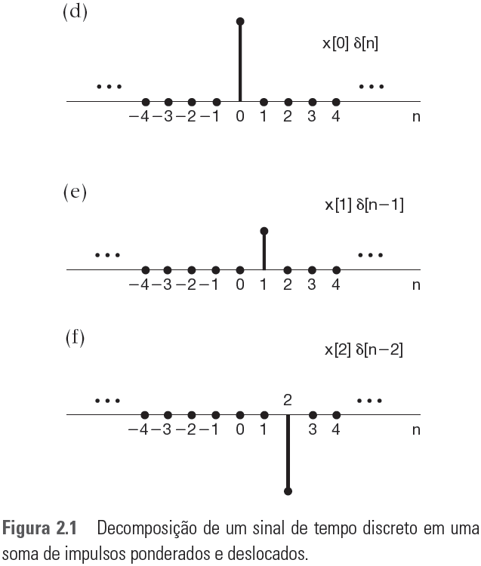
Representação de Sinais de Tempo Discreto em Termos de Impulsos

Slide 6
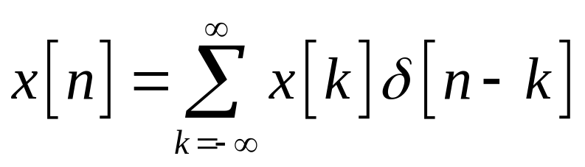
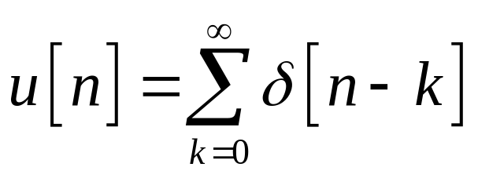
Representação de Sinais de Tempo Discreto em Termos de Impulsos
Assim, é possível escrever o sinal x[n] como
A Equação acima é chamada de propriedade seletiva do impulso unitário de tempo discreto
Exemplo:
  Degrau unitário

Slide 7
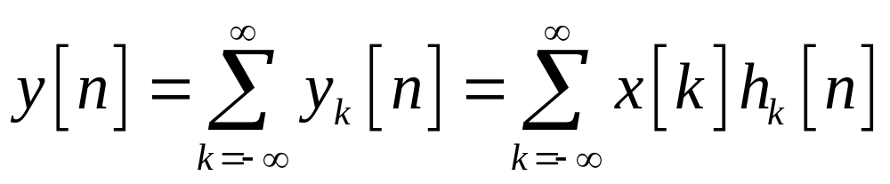
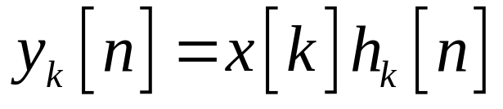
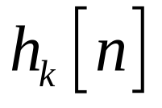
Resposta ao Impulso Unitário de Sistemas LIT de Tempo Discreto
Um sistema linear obedece o princípio da superposição
  Saída de um sistema linear pode ser escrito como a combinação linear das respostas a um conjunto de entradas x[k] ponderadas
  sendo
  em que é uma função que mapeia as entradas
  do sistema nas saídas, no instante de tempo “n”

Slide 8
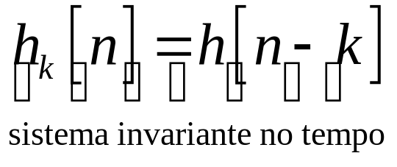
Resposta ao Impulso Unitário de Sistemas LIT de Tempo Discreto
A função é uma sequência de k valores e varia, a princípio, para cada instante de tempo “n”
Se o sistema for invariante no tempo, então a função permanece inalterada (forma não muda) a medida que o tempo passa, pois sofre apenas um deslocamento, ou seja,

Slide 9
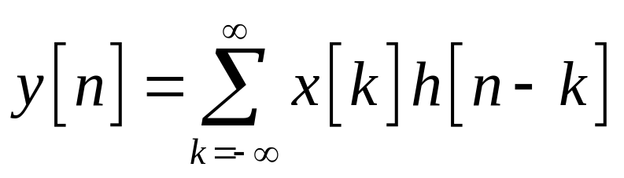
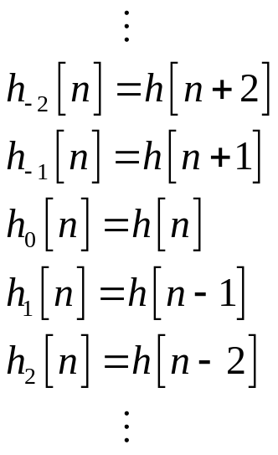
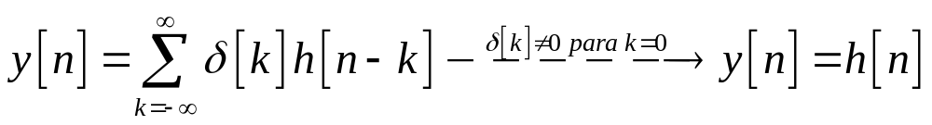
Resposta ao Impulso Unitário de Sistemas LIT de Tempo Discreto
Assim, tem-se
A função h[n] é denominada resposta
ao impulso do sistema LIT, pois quando
a entrada x[n] for um impulso unitário,
então a saída y[n] será igual a h[n]

Slide 10
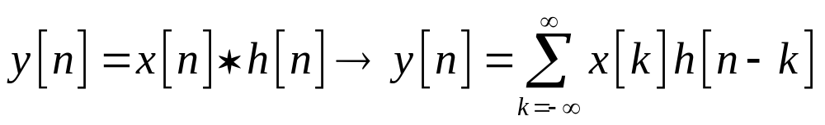
Resposta ao Impulso Unitário de Sistemas LIT de Tempo Discreto
A Equação abaixo é denominada somatório de convolução
cuja notação compacta é

Slide 11
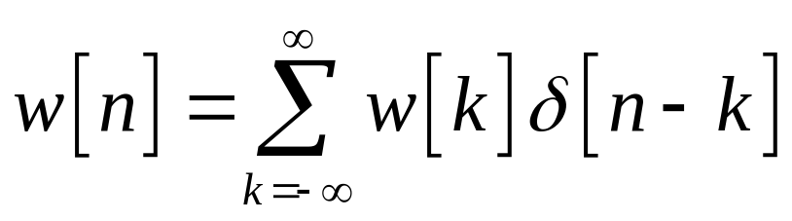
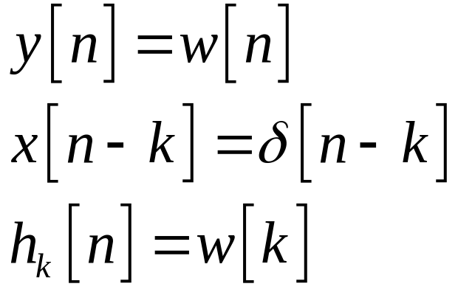
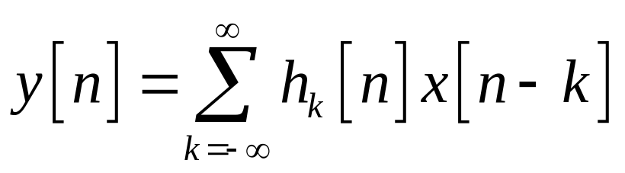
Resposta ao Impulso Unitário de Sistemas LIT de Tempo Discreto
Outra forma de visualizar o somatório de convolução, consiste em generalizar a Equação de representação de um sinal w[n] a partir de impulsos unitários
assumindo que

Slide 12
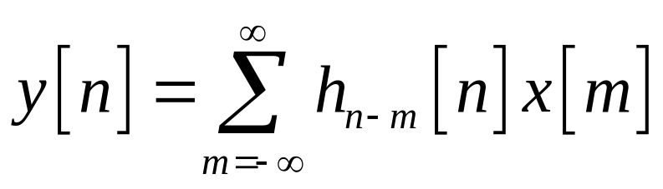
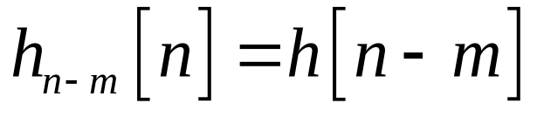
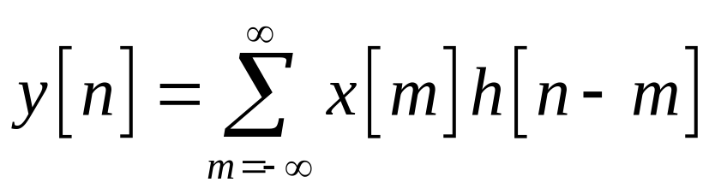
Resposta ao Impulso Unitário de Sistemas LIT de Tempo Discreto
Efetuando uma mudança de variável na
Equação
Se o sistema for invariante no tempo, então
Mudança de variável m = n - k
h[n] é a resposta ao
Impulso do sistema LIT

Slide 13
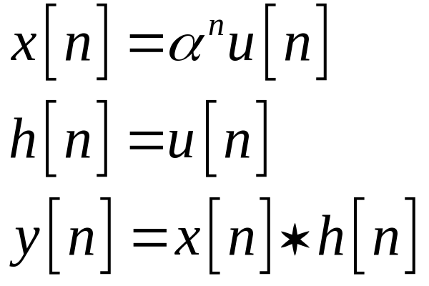
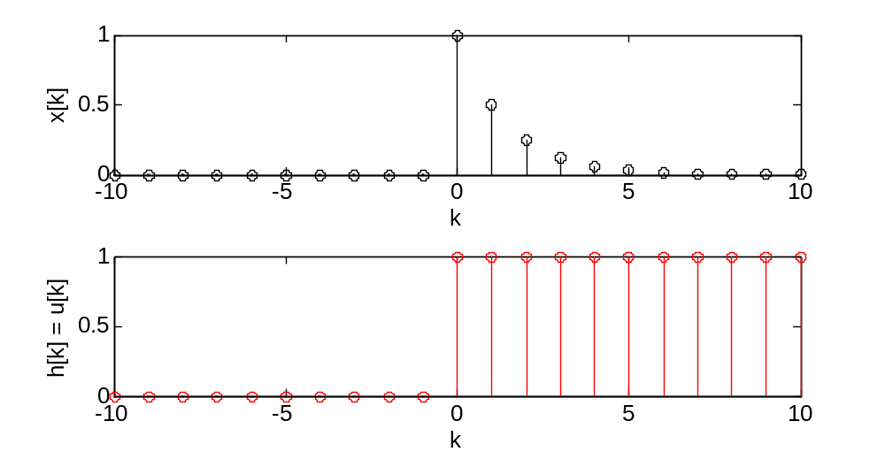
Resposta ao Impulso Unitário de Sistemas LIT de Tempo Discreto
Exemplo 2.3: Dadas as funções abaixo de entrada x[n] e resposta ao impulso h[n] de um sistema LIT, determine a saída y[n]

Slide 14
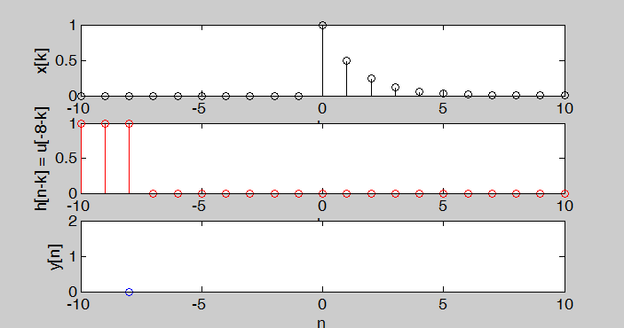
Resposta ao Impulso Unitário de Sistemas LIT de Tempo Discreto

Slide 15
Resposta ao Impulso Unitário de Sistemas LIT de Tempo Discreto

Slide 16
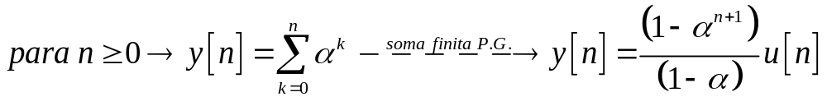
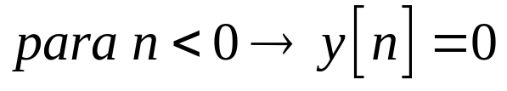
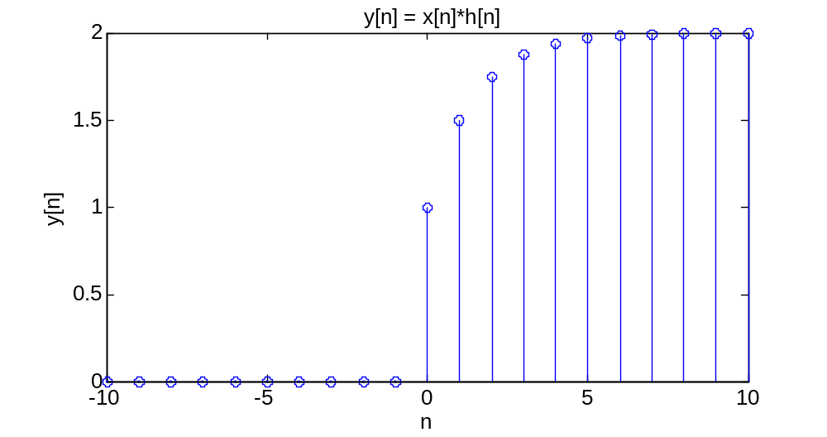
Resposta ao Impulso Unitário de Sistemas LIT de Tempo Discreto

Slide 17
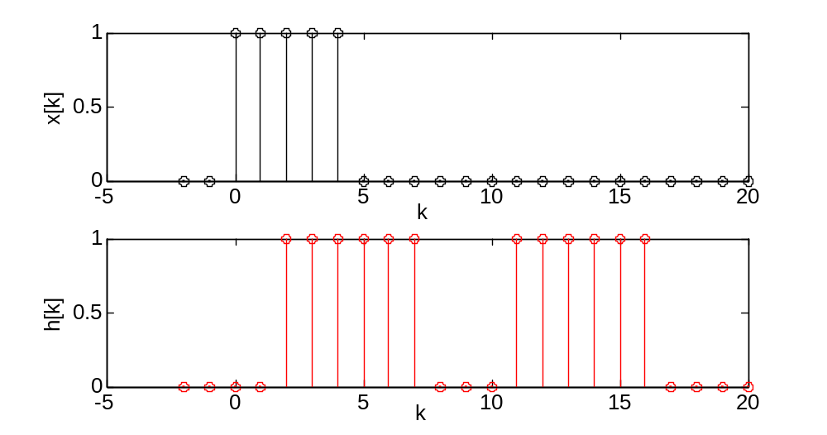
Resposta ao Impulso Unitário de Sistemas LIT de Tempo Discreto
Exercício 2.21 (d) –
Determine y[n] = x[n]*h[n], assumindo que o
sistema seja LIT
...
...
...
...

Slide 18
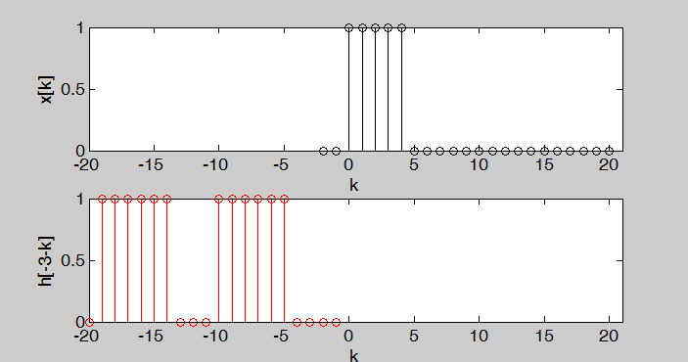
Resposta ao Impulso Unitário de Sistemas LIT de Tempo Discreto

Slide 19
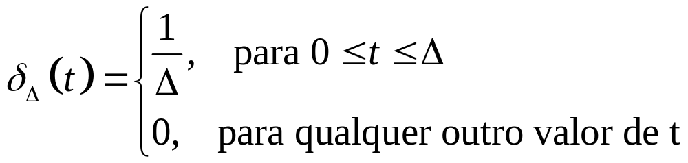

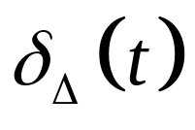
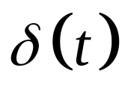
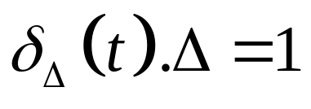
Representação de Sinais de Tempo Contínuo em Termos de Impulsos
Seja um sinal
Se o intervalo for suficientemente pequeno, então o pulso pode ser uma aproximação da função impulso unitário
Note que

Slide 20
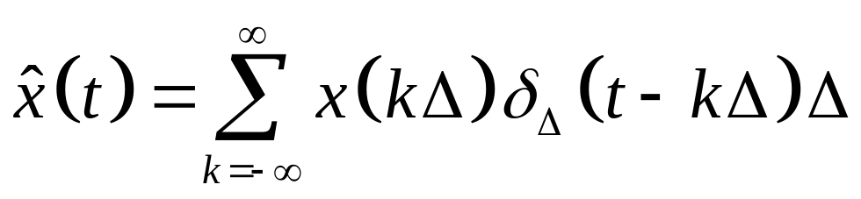
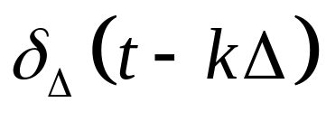
Representação de Sinais de Tempo Contínuo em Termos de Impulsos
Então um sinal genérico x(t) pode ser aproximado por
em que é um pulso deslocado no
tempo

Slide 21
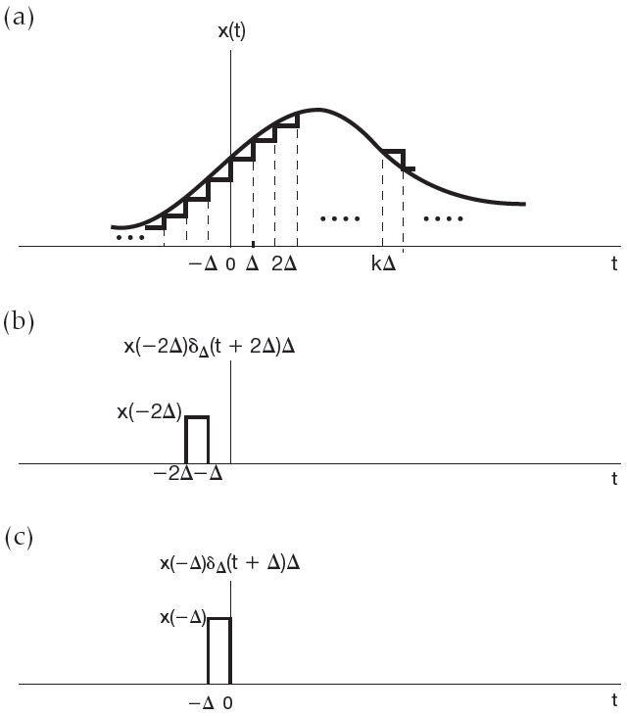
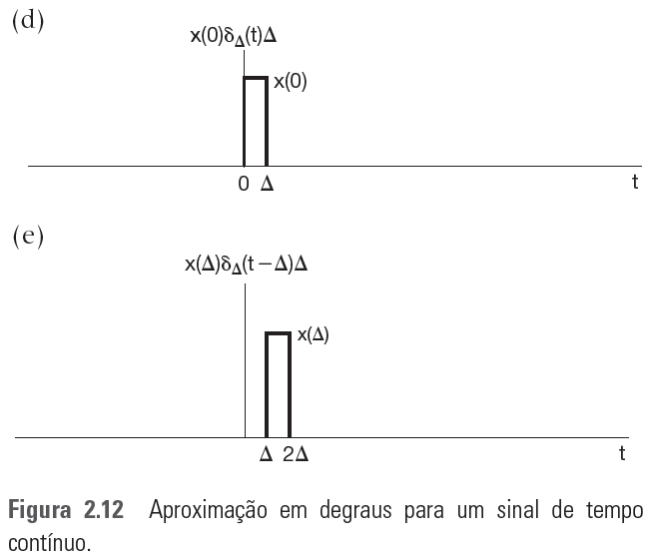
Representação de Sinais de Tempo Contínuo em Termos de Impulsos
Aproximação do sinal x(t)

Slide 22

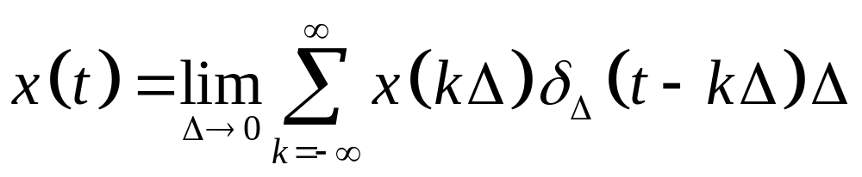
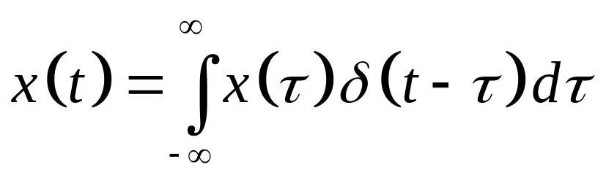
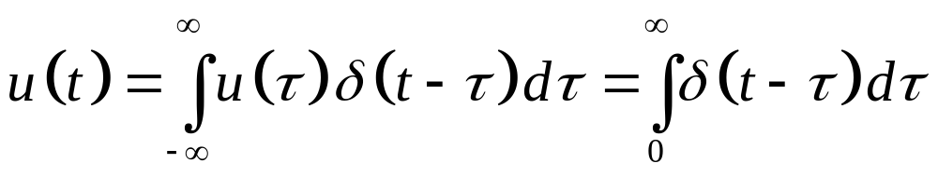
Representação de Sinais de Tempo Contínuo em Termos de Impulsos
No limite quando , tem-se
que corresponde a propriedade seletiva do
impulso de tempo contínuo
Exemplo:
  Degrau unitário

Slide 23
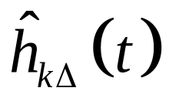
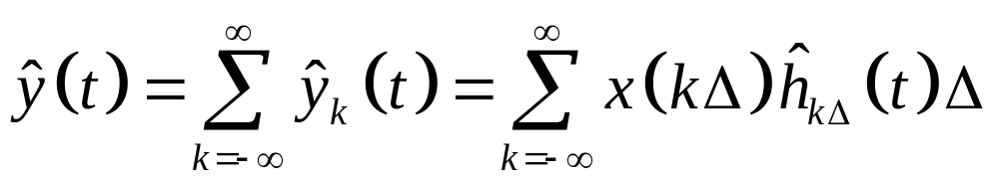
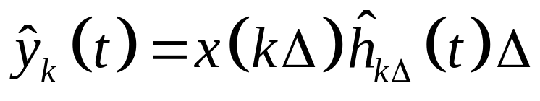
Resposta ao Impulso Unitário de Sistemas LIT de Tempo Contínuo
Considerando um sistema linear cuja saída pode calculada como uma combinação de entradas básicas e assumindo que seja a função que mapeia as entradas do sistema na saída, pode-se escrever
sendo

Slide 24
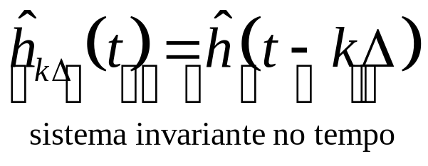
Resposta ao Impulso Unitário de Sistemas LIT de Tempo Contínuo
A função é uma sequência de k valores e varia, a princípio, para cada instante de tempo “t”
Se o sistema for invariante no tempo, então a função permanece inalterada (forma não muda) a medida que o tempo passa, pois sofre apenas um deslocamento, ou seja,

Slide 25
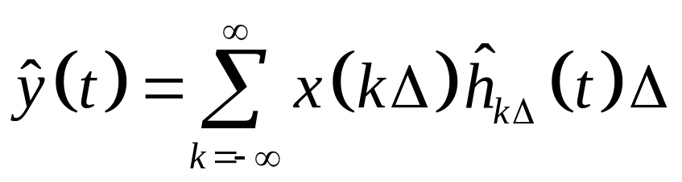
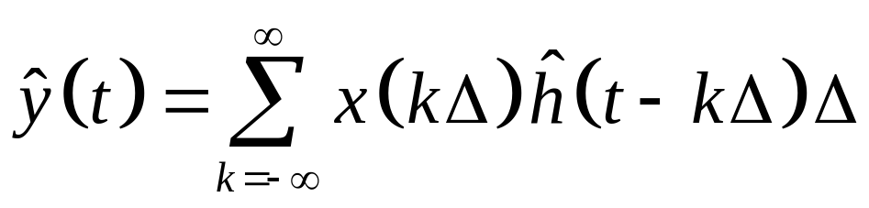
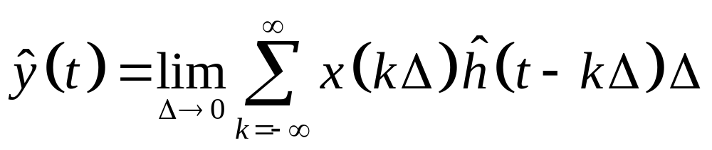
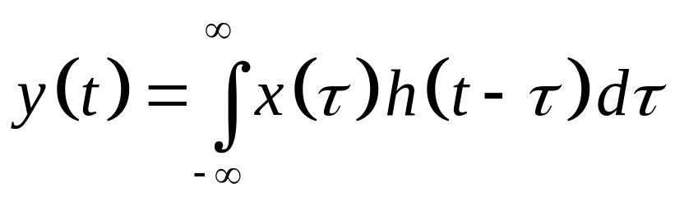
Resposta ao Impulso Unitário de Sistemas LIT de Tempo Contínuo
Assim, para sistemas LIT, é possível escrever
No limite para , a expressão acima se torna

Slide 26
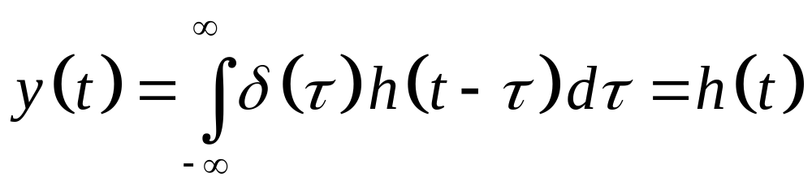
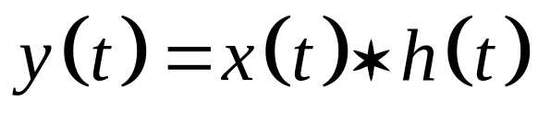
Resposta ao Impulso Unitário de Sistemas LIT de Tempo Contínuo
Quando a entrada do sistema LIT for impulsiva, a saída será
e por essa razão h(t) é denominada
resposta ao impulso do sistema
A Equação
é denominada integral de convolução, e possui
a seguinte notação compacta

Slide 27
Resposta ao Impulso Unitário de Sistemas LIT de Tempo Contínuo
Exercício 2.22 (c) – dadas as funções de entrada x(t) e resposta ao impulso h(t) ilustradas nas figuras P.2.22 (a), determine a resposta y(t) do sistema

Slide 28
Resposta ao Impulso de Sistemas LIT de Tempo Discreto ou Contínuo
A resposta ao impulso de sistemas LIT, tanto para sistemas de tempo discreto quanto para de tempo contínuo, é capaz de caracterizar completamente o comportamento do mesmo

Slide 29
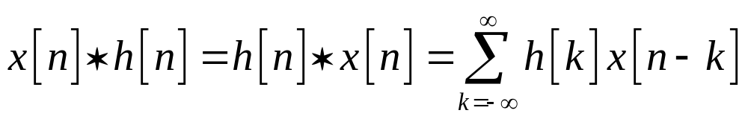
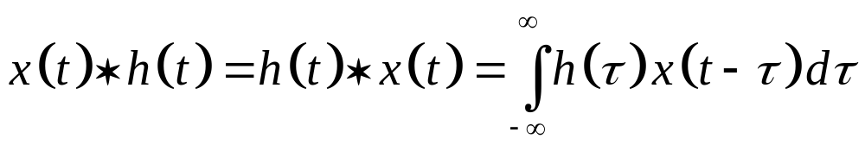
Propriedades dos Sistemas Lineares Invariantes no Tempo
Propriedade Comutativa da Convolução
Propriedade Distributiva da Convolução

Slide 30
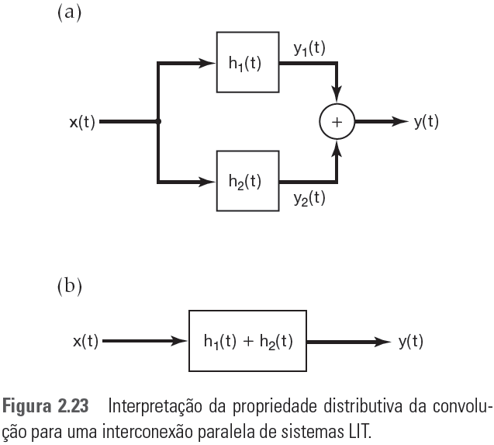
Propriedades dos Sistemas Lineares Invariantes no Tempo
Combinação da propriedade comutativa e distributiva

Slide 31


Propriedades dos Sistemas Lineares Invariantes no Tempo
Propriedade Associativa da Convolução

Slide 32




Caracterização de Sistemas LIT
Sistema LIT com ou sem memória
  O sistema é sem memória se
  A saída terá a forma
  Caso contrário, o sistema será com memória. O
  mesmo pode ser dito para sistemas LIT de
  tempo contínuo:

Slide 33






Caracterização de Sistemas LIT
Sistema LIT inversível
  Um sistema LIT h[n] é inversível quando existe um sistema inverso h₁[n] que conectado em série com h[n] produz como saída a entrada do primeiro
Note que um sistema inverso satisfaz
a seguinte condição:
Exemplo:
Fazendo , obtém-se
Note que o integrando é diferente de zero
se

Slide 34


Caracterização de Sistemas LIT
  Note que um sistema cuja resposta ao impulso é da forma
  é denominado atrasador, enquanto o sistema
  que tem a forma
  é denominado adiantador

Slide 35



Caracterização de Sistemas LIT
Causalidade dos Sistemas LIT
  Um sistema causal possui uma saída que depende apenas de valores presentes e passados das entradas. Assim, deve apresentar a seguinte característica para a resposta ao impulso:
  Logo, o somatório ou a integral de convolução
  podem ser escritos como

Slide 36



Caracterização de Sistemas LIT
Estabilidade para Sistemas LIT
  Um sistema é estável se toda entrada limitada em amplitude produzir uma saída limitada em amplitude. Assim, para uma entrada x[n] tal que
  e considerando que o módulo da soma é sempre
  menor ou igual a soma dos módulos, tem-se que o
  módulo da saída |y[n]|
  deve satisfazer a desigualdade

Slide 37



Caracterização de Sistemas LIT
  Assim, considerando que a amplitude de |x[n]| é limitada em B, então a condição para estabilidade do sistema deve ser absolutamente somável
  Analogamente, para sistemas LIT de tempo contínuo tem-se

Slide 38


Caracterização de Sistemas LIT
  Assim, a condição para estabilidade do sistema deve ser absolutamente integrável

Slide 39



Caracterização de Sistemas LIT
Resposta ao degrau unitário
  Seja um sistema LIT de tempo discreto ou contínuo, então para uma entrada x[n] = u[n] e uma resposta ao impulso h[n], pode-se escrever (considerando a propriedade comutativa da convolução)
Mudança de variável m = n-k

Slide 40



Caracterização de Sistemas LIT
  Analogamente, para sistemas LIT de tempo contínuo pode-se escrever
Mudança de variável m = t-τ

Slide 41

Caracterização de Sistemas LIT
Equações Diferenciais Lineares com Coeficientes Constantes
  A solução destas equações é obtida como a soma de uma solução particular e de uma solução homogênea
  em que y_{p}(t) é calculada admitindo que a saída
  tem a mesma forma da entrada (resposta
  forçada) e y_{h}(t) é calculada como a solução da
  equação homogênea (entrada nula). A solução
  homogênea também é denominada resposta natural

Slide 42

Caracterização de Sistemas LIT
  Generalizando, uma equação diferencial linear com coeficientes constantes de ordem “N” pode ser escrita como

Slide 43


Caracterização de Sistemas LIT
Equações de Diferenças
  Analogamente, um sistema LIT de tempo discreto pode ser descrito por meio de equações de diferenças, cuja forma geral é
Sistema possui IIR
Sistema possui FIR
Notes:
F

Slide 44

Funções de Singularidade
São funções relacionadas com o impulso unitário as quais podem ser utilizadas na prática como aproximações destes sinais ideais
Considerando a propriedade seletiva do impulso, pode-se escrever
Para a aproximação definida por

Slide 45



Funções de Singularidade
Assim, a função pode ser representada graficamente por
Note que é possível obter uma função
tal que
Pulso suficientemente curto

Slide 46






Funções de Singularidade
Análise dos intervalos:
No limite quando Δ→0, a função
se comporta como um impulso

Slide 47
Funções de Singularidade
As funções de singularidade podem ser definidas operacionalmente de acordo com o comportamento na convolução

Slide 48



Funções de Singularidade – Doublet Unitário
Seja uma função Doublet unitário u₁(t) definida como a resposta ao impulso de um sistema cuja saída é dada por
A convolução deste sinal com outro genérico x(t) é

Slide 49



Funções de Singularidade – Doublet Unitário
Analogamente, pode-se definir uma função
Doublet unitário u₂(t) como a resposta ao
impulso de um sistema LIT cuja saída é dada por
A convolução deste sinal com outro genérico x(t) é

Slide 50



Funções de Singularidade – Doublet Unitário
Usando o fato que , então

Slide 51

Funções de Singularidade – Doublet Unitário
Comparando-se as expressões
e
pode-se concluir que

Slide 52

Funções de Singularidade – Doublet Unitário
Generalizando a função Doublet unitário
u_{k}(t) deve ser

Slide 53


Funções de Singularidade – Doublet Unitário
Seja uma função Doublet unitário u₋₁(t) definida como a resposta ao impulso de um sistema cuja saída é dada por
Então é possível escrever a saída de um sistema, cuja
resposta ao impulso seja a função degrau unitário e cuja
entrada genérica seja x(t), como
Equivalente a definição de
Degrau Unitário

Slide 54


Funções de Singularidade – Doublet Unitário
Analogamente, é possível definir uma
Função u₋₂(t) como a resposta ao impulso
da saída de um segundo integrador
colocado em cascata com o primeiro como

Slide 55



Funções de Singularidade – Doublet Unitário
Adicionalmente, para três integradores em
cascata tem-se
e para quatro integradores tem-se

Slide 56


Funções de Singularidade – Doublet Unitário
Assim, generalizando, a expressão da resposta ao
impulso do k-ésimo integrador em cascata u_{-k}(t) é
sendo u_{-k}(t) a resposta ao impulso do k-ésimo
integrador.
Por fim, a saída do segundo integrador da
cascata tem como entrada a saída do primeiro
integrador, o que permite escrever
!

Slide 57

Funções de Singularidade – Doublet Unitário
Enquanto a saída do terceiro integrador
possui como entrada a saída do segundo
integrador, o que permite escrever
Portanto, para um conjunto de “k”
integradores em cascata pode-se escrever
para a saída do k-ésimo integrador

